Slide 1

Do Earth tides warn of impending large earthquakes?
The great tidal earthquake hypothesis test, part I to part IV.
胡扬 ¹
¹武汉大学地球空间科学与技术学院, 武汉
link：
https://earthquakeinsights.substack.com/p/do-earth-tides-warn-of-impending
https://earthquakeinsights.substack.com/p/the-great-tidal-earthquake-hypothesis?utm_source=publication-search
https://earthquakeinsights.substack.com/p/the-great-tidal-earthquake-hypothesis-35b?utm_source=publication-search
https://earthquakeinsights.substack.com/p/the-great-tidal-earthquake-hypothesis-bad?utm_source=publication-search
https://earthquakeinsights.substack.com/p/the-great-tidal-earthquake-hypothesis-bf7
Bradley, K., Hubbard, J., 2023，2024
2026年4月

Slide 2
目录：
1. 研究问题
2. Ridgecrest 个案反驳：Beaucé et al. GRL (2023)
3. 文献回顾与复现检验
4. 讨论与小结

Slide 3
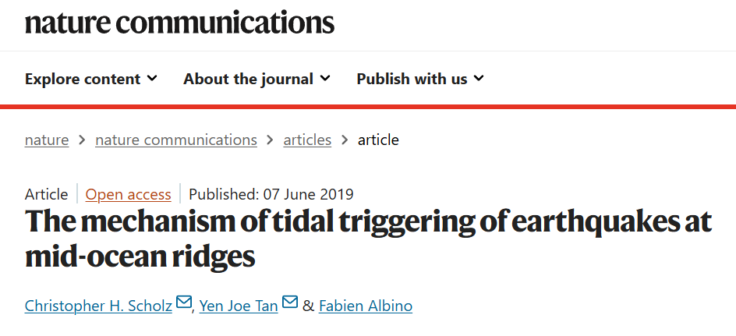
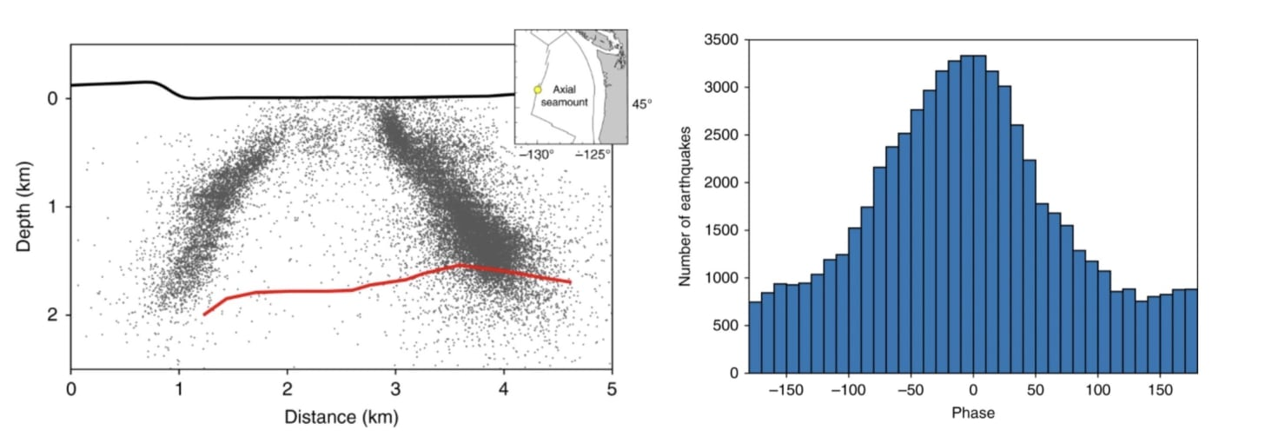
1. 研究问题
What is tidal forcing of earthquakes?
月球和太阳引起的显著周期性的地球潮汐引力
退潮时
断层活动受应力控制，而固体潮应力扰动
可能诱发已经接近失效的断层发生地震
地震活动与潮汐相位
华盛顿州近海的中洋脊火山

Slide 4
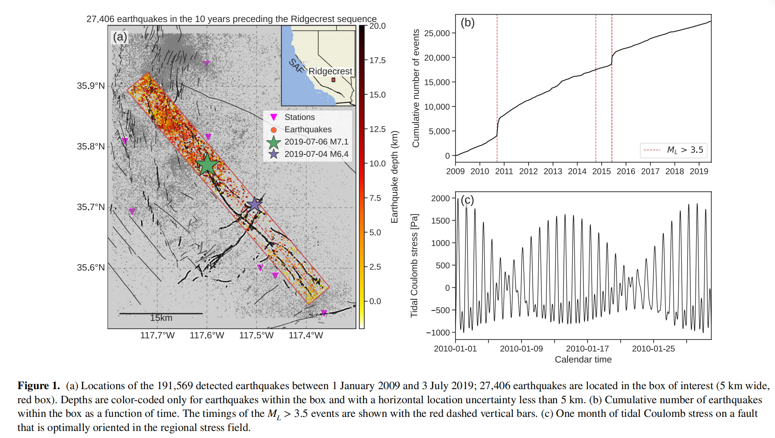
1. 研究问题
潮汐会不会影响地震 ?
潮汐会周期性改变地壳中的应力状态
能不能预警大地震 ?
前兆、局部触发证据、普遍预测能力（存疑）
Beaucé et al. ( GRL, 2023)

Slide 5
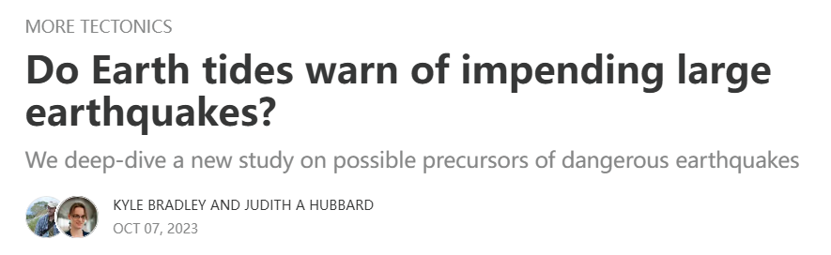
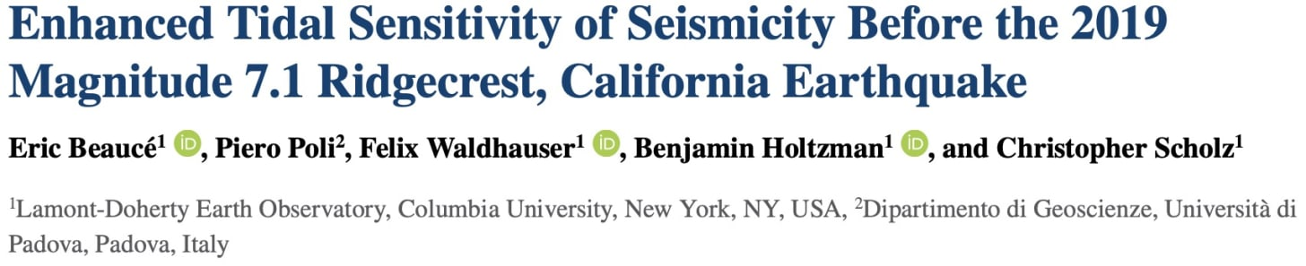
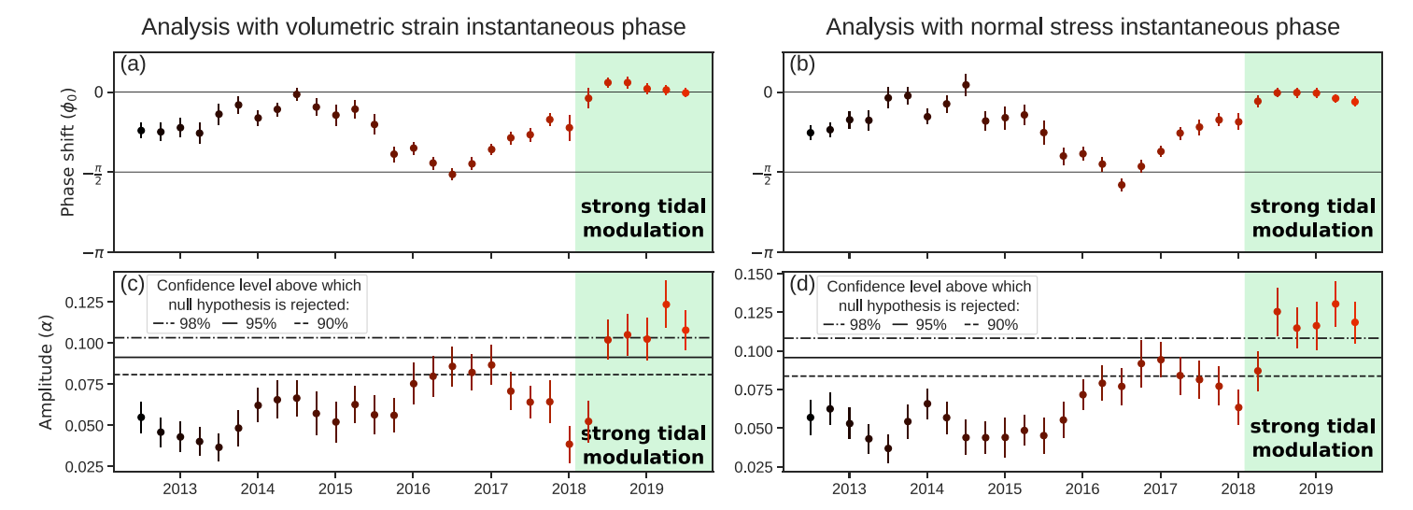
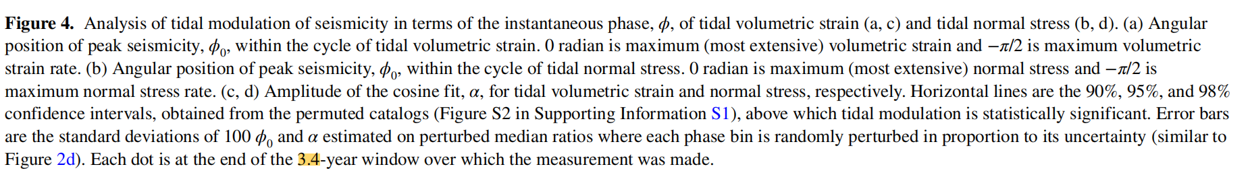
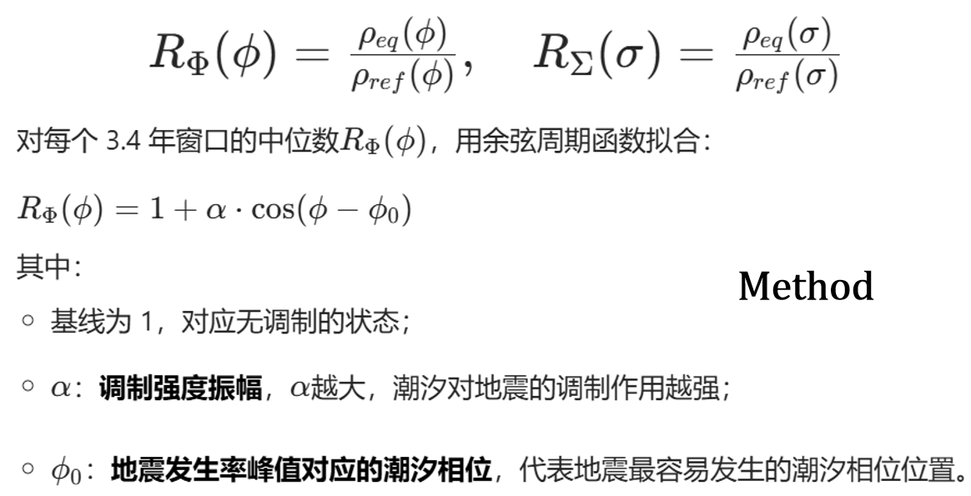
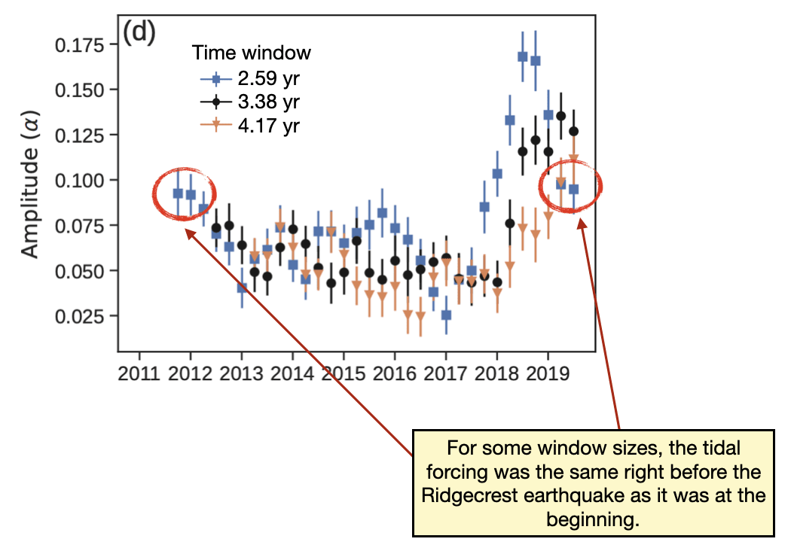
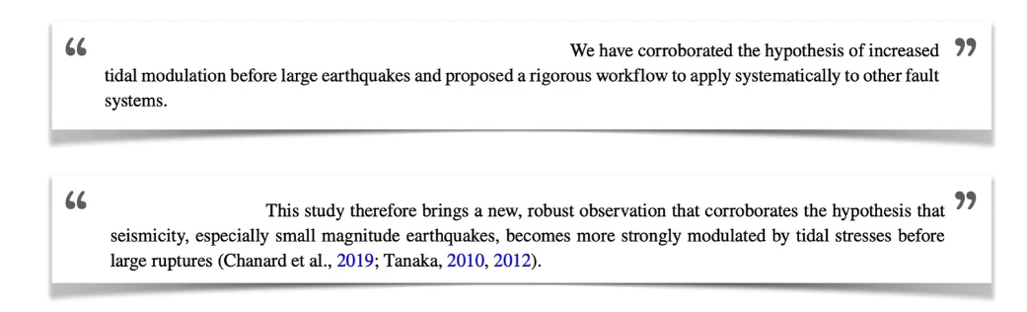
2. Ridgecrest 个案反驳
每个数据点 ：前 3.4 年的平滑；滑动步长：三个月
Beaucé et al. ( GRL, 2023)

Slide 6
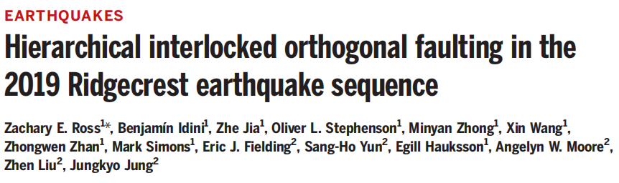
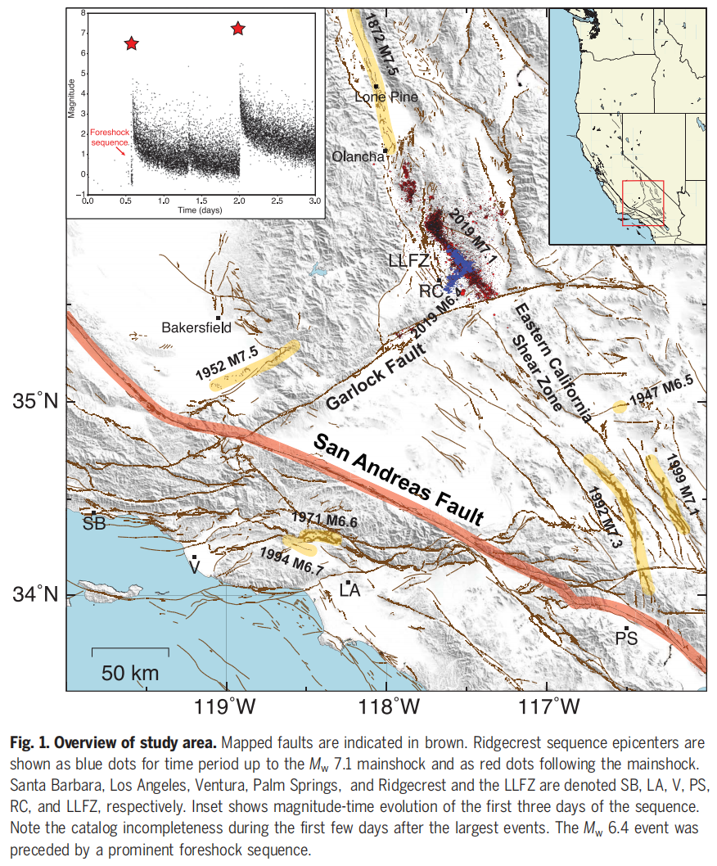
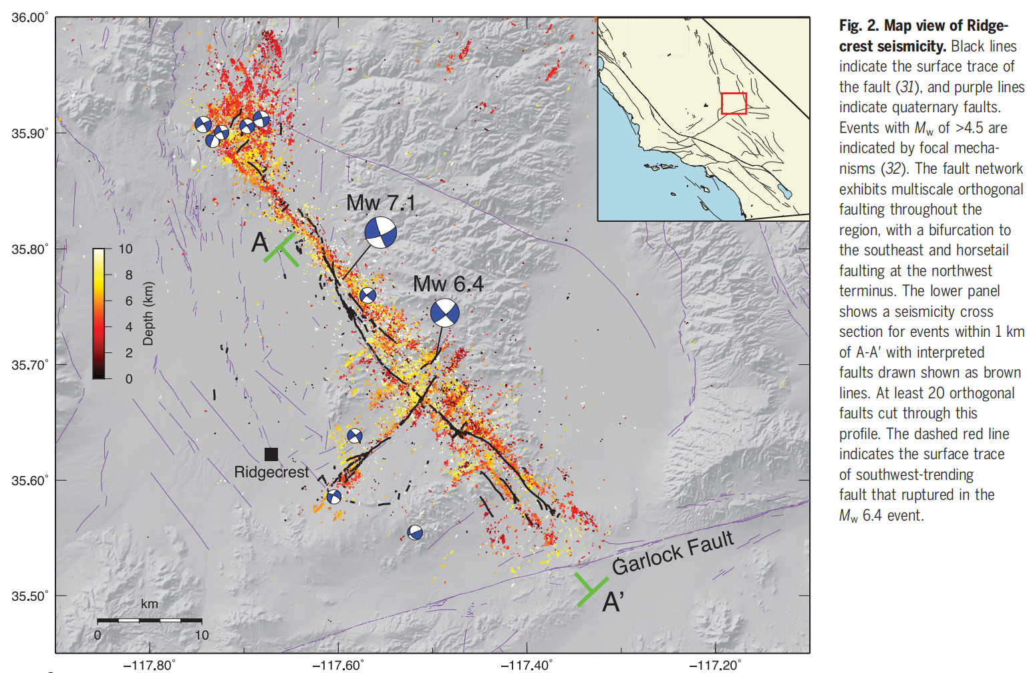
2. Ridgecrest 个案反驳
the earthquake geology of the Ridgecrest area
Ross et al. (2019)

Slide 7
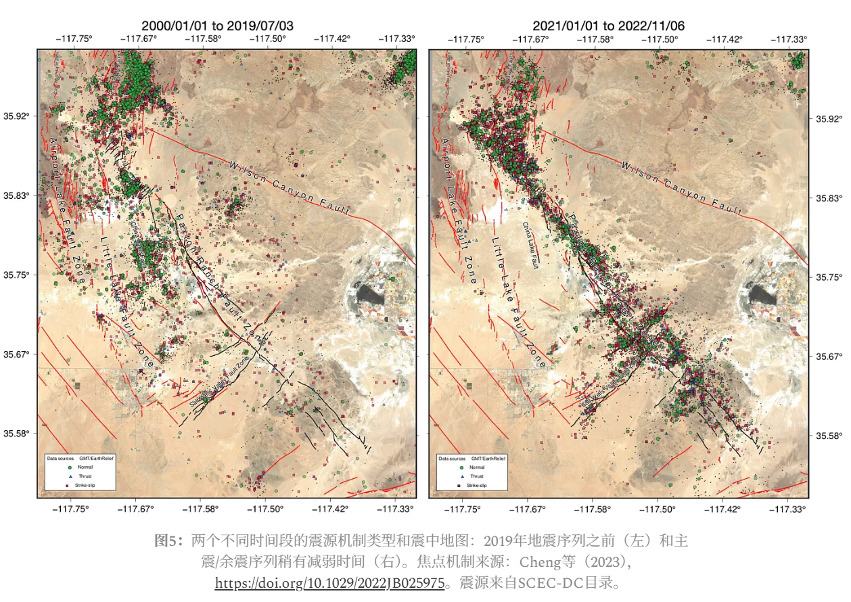
2. Ridgecrest 个案反驳
the earthquake geology of the Ridgecrest area
帕克斯顿谷断层
（ Paxton Valley Fault，PVF）
在2019年之前未被识别
但周边地区地震一直非常活跃
在科索火山区周围尤为强烈
Ridgecrest EQ 前的大部分区域地震活动并未反映PVF的滑动。即使是位于断层痕迹附近的走滑机制，它们也没有显示出与周围事件空间上聚类特征。

Slide 8
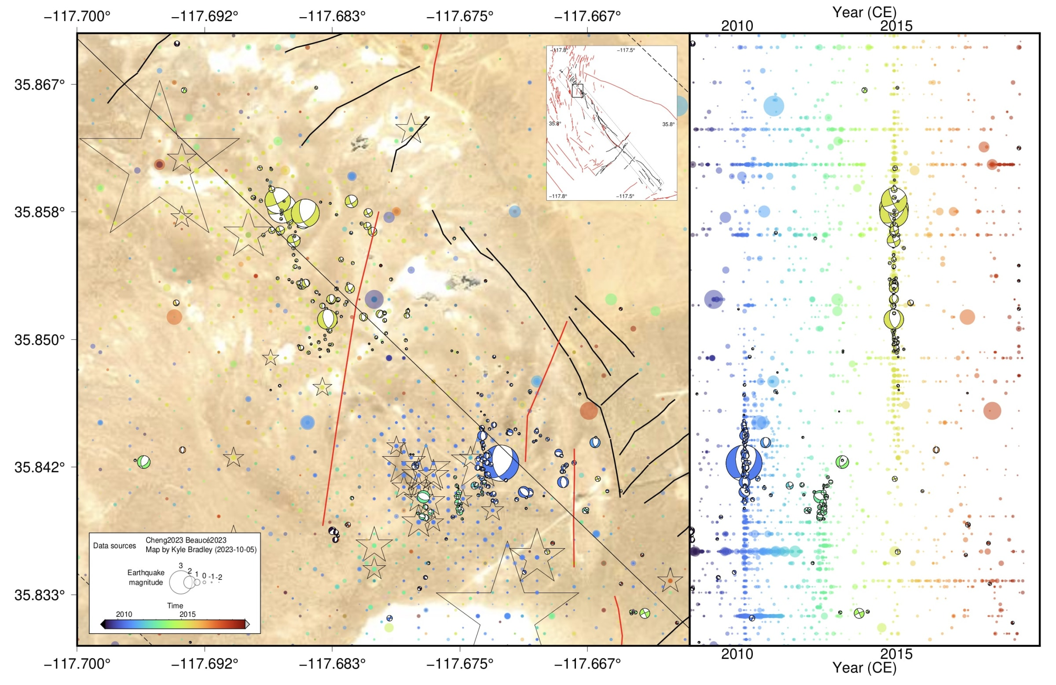
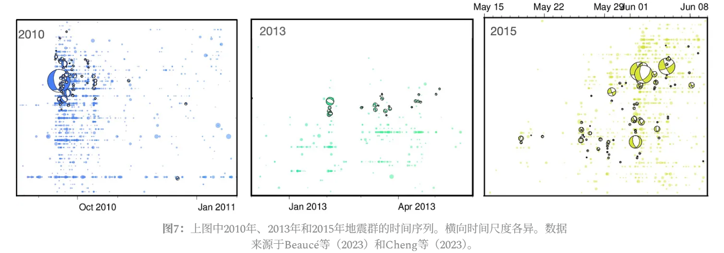
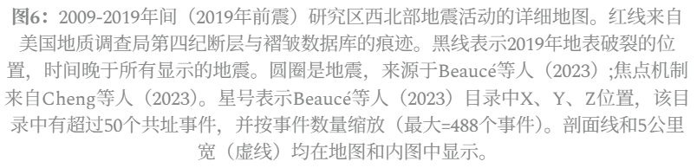
2. Ridgecrest 个案反驳
the earthquake geology of the Ridgecrest area
关注2019年破裂痕迹的西北端有一处地震频发区域
2010、2013年：始于正断层破裂
2015年：起初一系列正向断层事件的增长，最终汇聚为两次正断和两次走滑。
2019年之前的 事件集的潮汐周期性有很大可能性不能被解释为PVF的状态

Slide 9
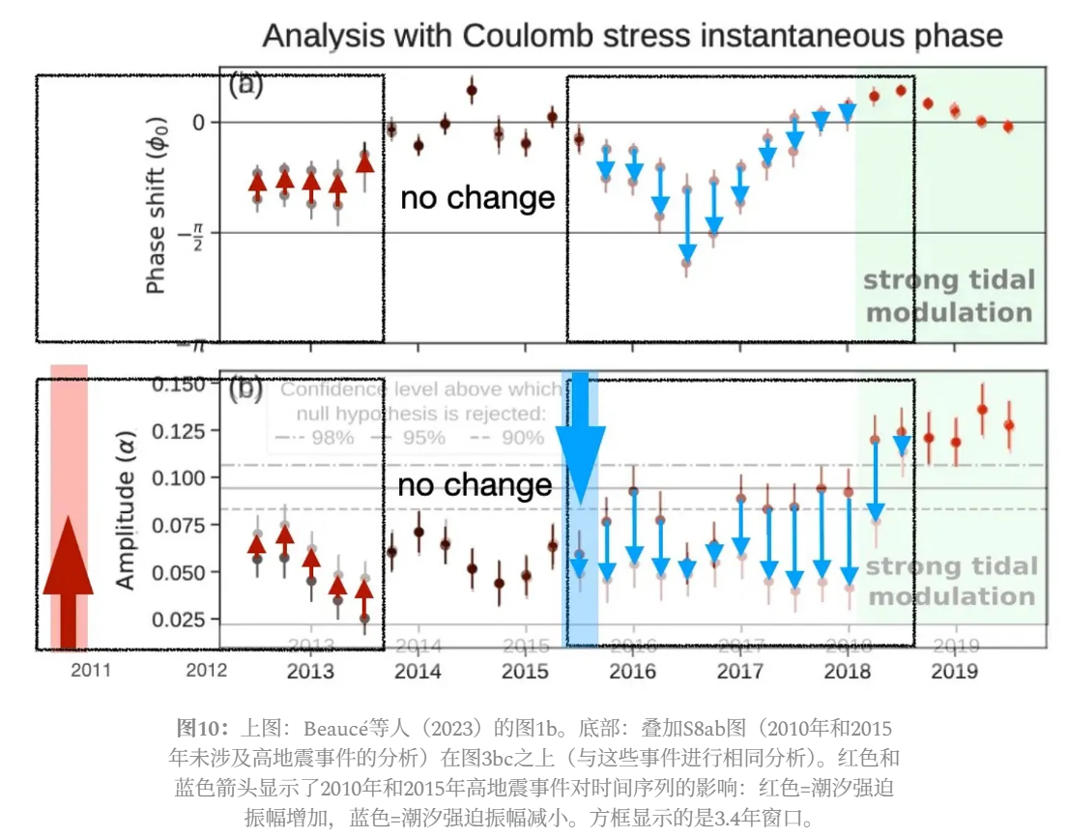
2. Ridgecrest 个案反驳
小结：
较于断层的复发周期，前十年的地震活动数据是很短的时间序列
3.4年的时间窗口来平均数据
单个事件群对时间序列有极大影响，同时3.4年的平滑，会把这些瞬时事件群的效应放大到更长的时间尺度
数据的空间选择：矩形框大小
潮汐诱导的Coso火山区地震活动

Slide 10
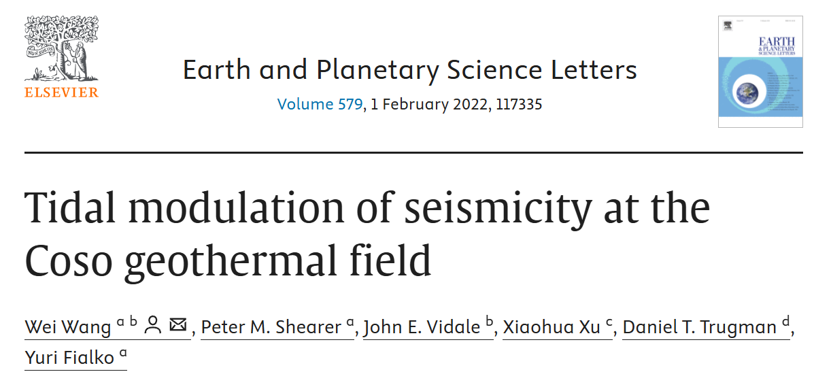
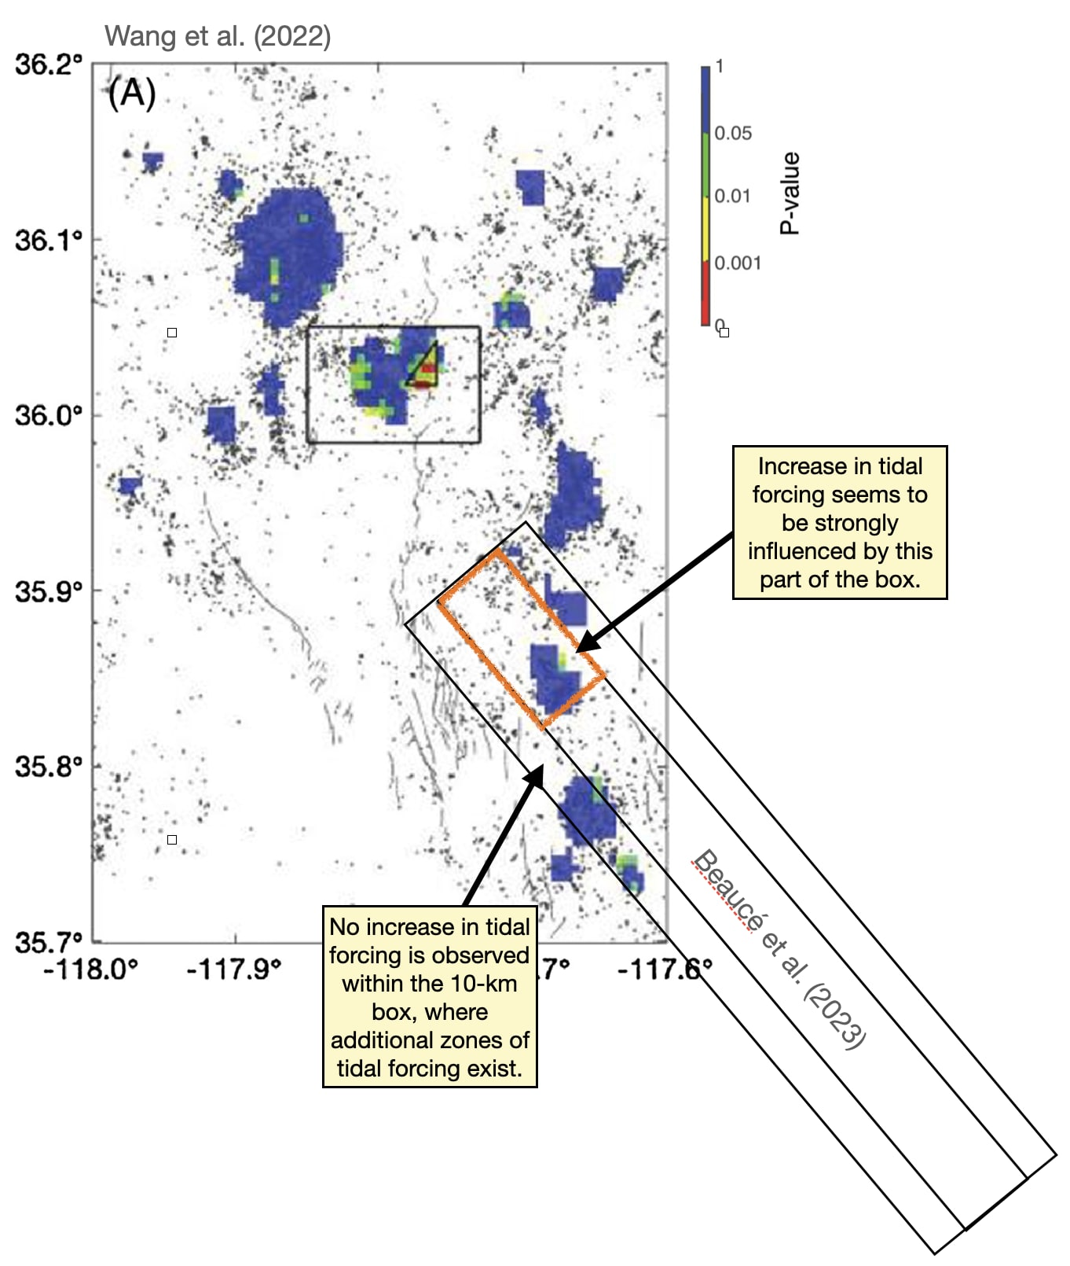
2. Ridgecrest 个案反驳
Aftershocks of the Ridgecrest sequence exhibit tidal forcing, but only in the northwestern section beneath the Coso basin
(in the northwestern part of the rupture).

Slide 11
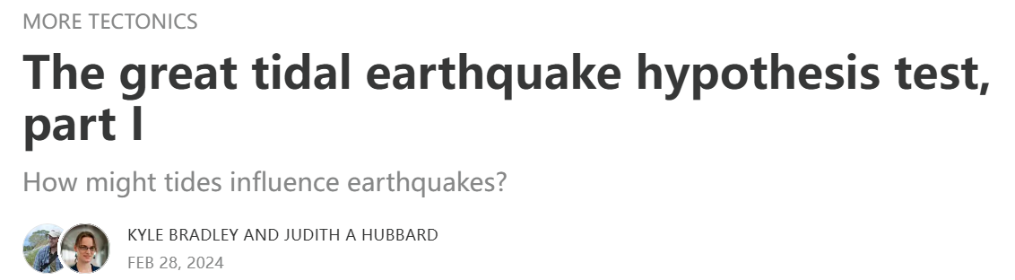
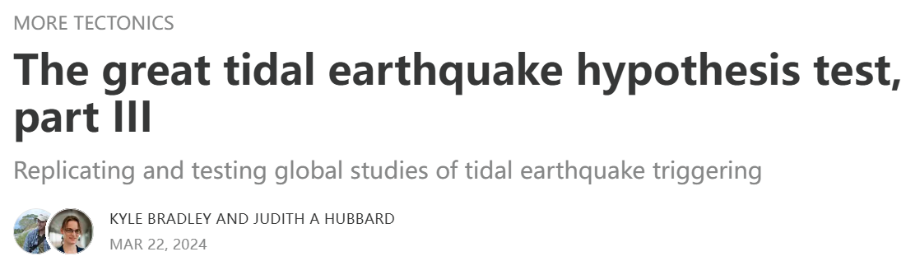
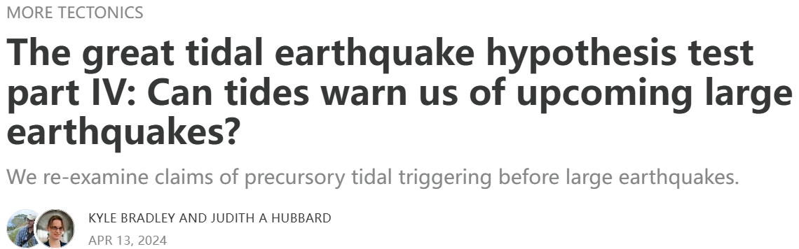
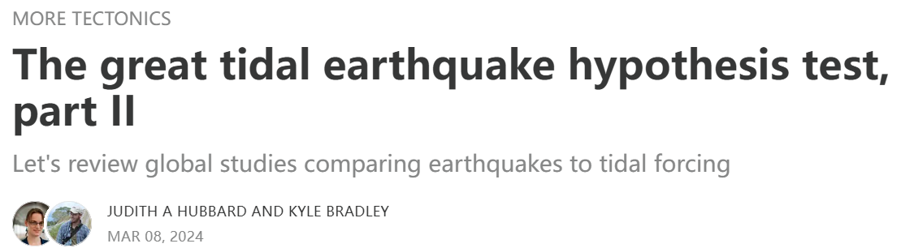
3. 文献回顾与复现检验
潮汐怎么影响地震 ？
过去的研究为什么说法不一 ？
经典结论是否可靠 ？
潮汐真能预警大地震吗 ？

Slide 12
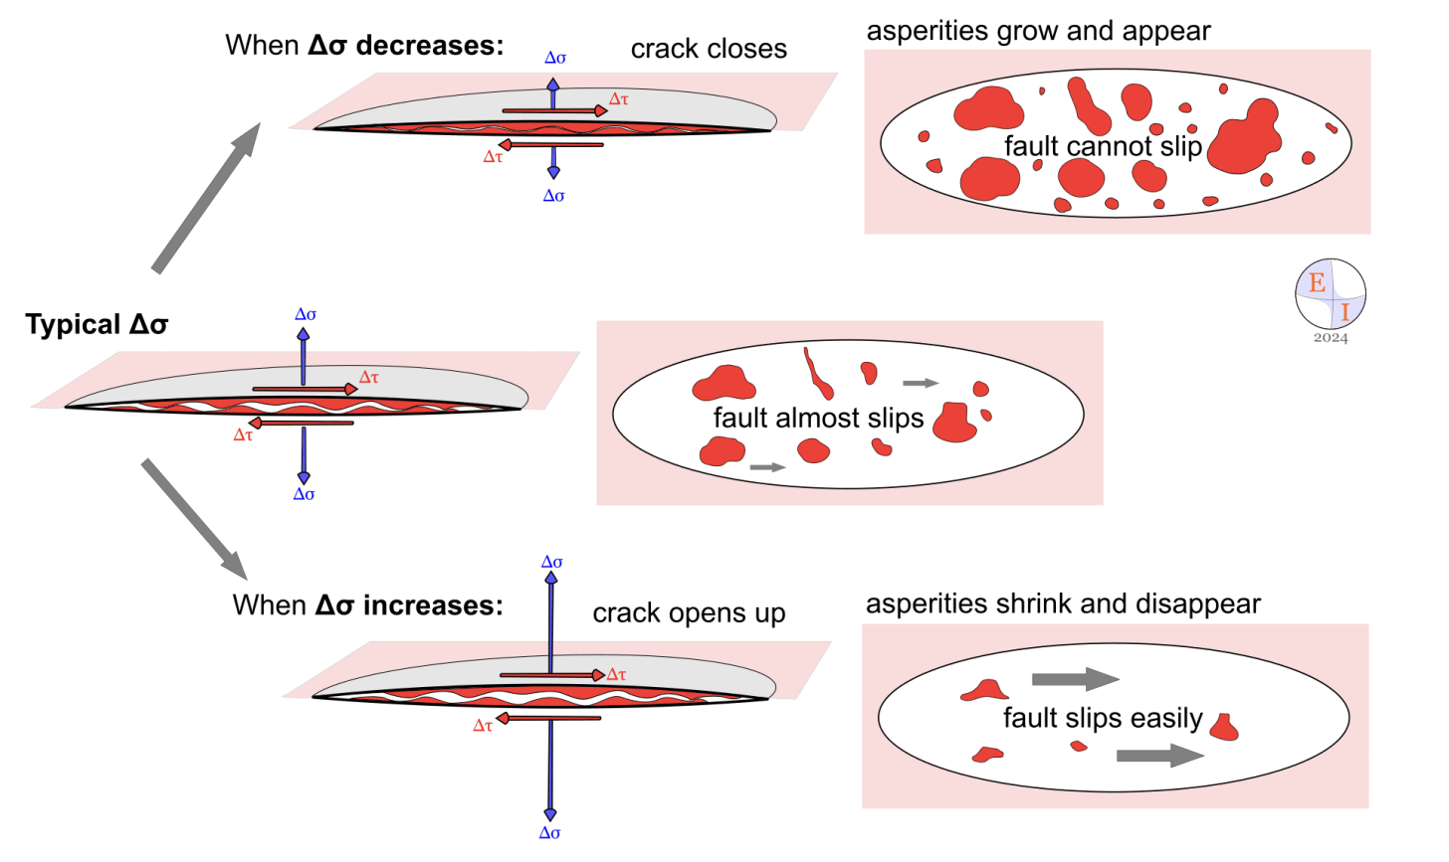
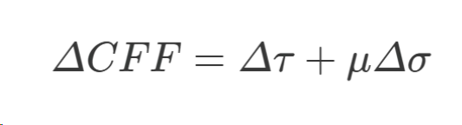
3. 文献回顾与复现检验
用简单的语言描述支撑许多潮汐触发研究的基本概念和问题
潮汐如何影响地震 ？
只看单一应力分量通常是不够的：
normal stress
shear stress
Coulomb failure function

Slide 13
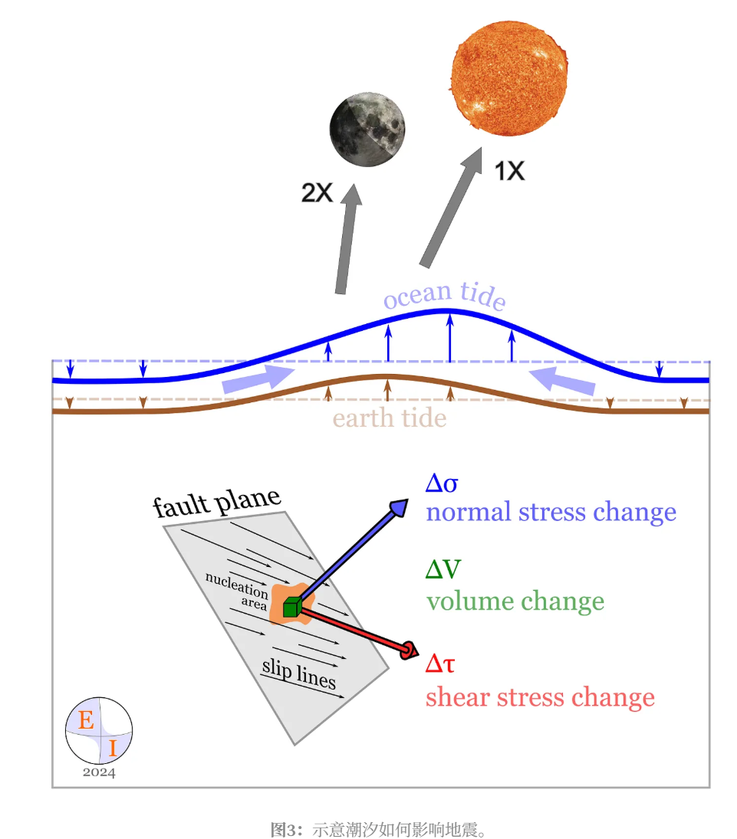
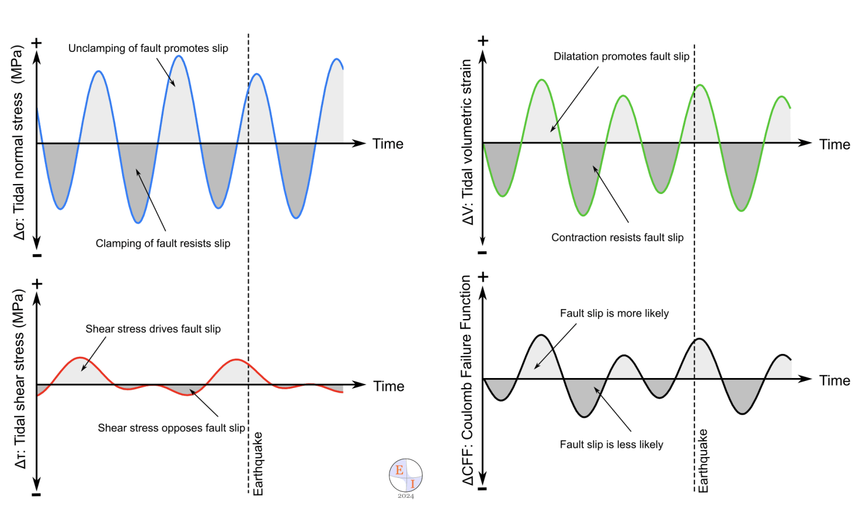
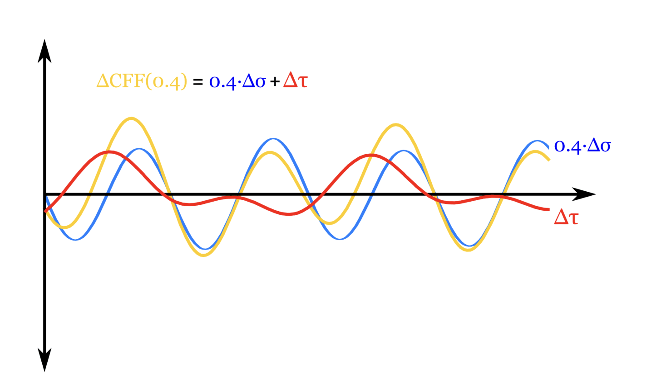
3. 文献回顾与复现检验
Bradley, K. & Hubbard, J., 2024
ΔCFF比单独的两个分量
更能反映断层滑动的可能性

Slide 14
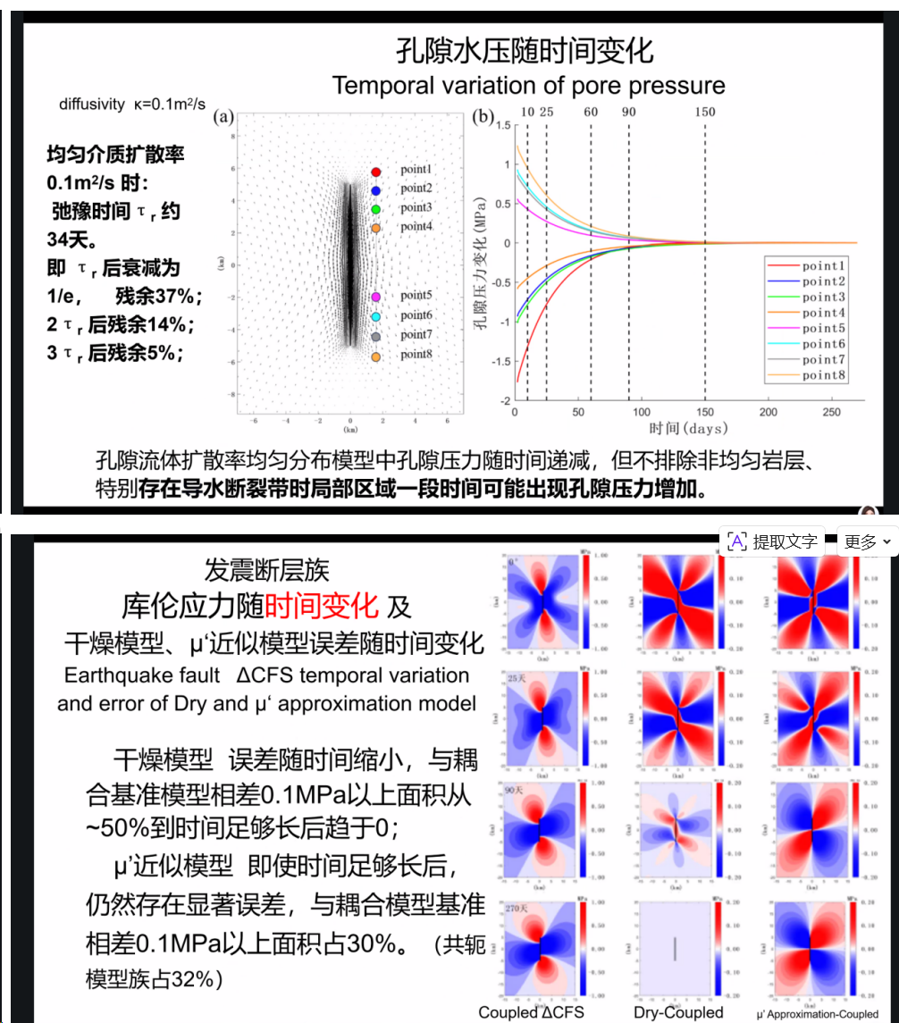
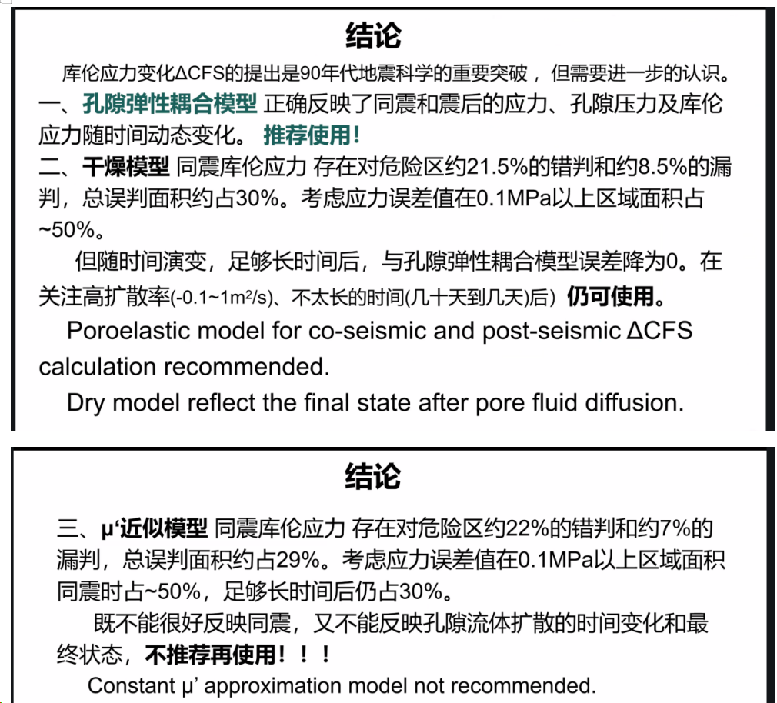
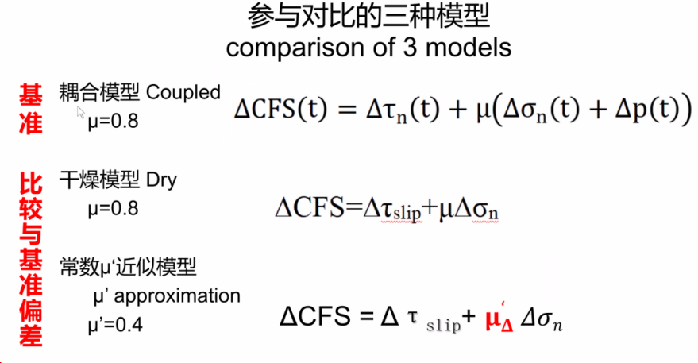
3. 文献回顾与复现检验
关于Coulomb failure function的计算
石耀林院士，2025 要石会议

Slide 15
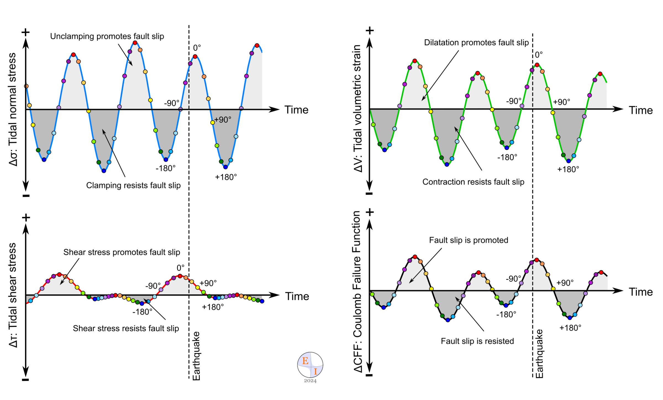
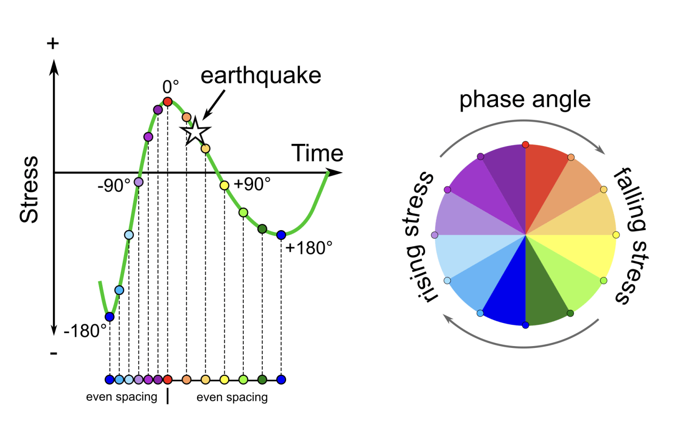
3. 文献回顾与复现检验
计算特定时间下该地震断层的Δτ、Δσ、ΔV和ΔCFF等值，进而分析潮汐对地震的影响 。但事实证明，大多数研究人员实际上并没有这样做，而是使用另一种参数，即潮汐相位（相位更容易做统计比较）。
Bradley, K. & Hubbard, J., 2024
Notes:
Schuster 检验的核心目标是判断：地震事件的发生，在潮汐相位的圆周上是否存在显著的单一优势聚集方向

Slide 16
3. 文献回顾与复现检验
Schuster 检验（瑞利均匀性检验 Rayleigh Test for Uniformity）本身是统计学上严谨、经典的非参数圆周数据检验方法
Bradley, K. & Hubbard, J., 2024
绝大多数对 Schuster 检验的质疑，都来自以下误用或固有局限：
1. 违反独立同分布假设：地震天然存在主震 - 余震聚类，余震的发生完全由主震控制，和潮汐无关。如果不剔除余震、直接用原始目录做检验，大量非独立的余震会集中在某一相位区间，算出极低的 p 值，错误地得出 “潮汐触发显著” 的结论。
2. Schuster 检验仅对单峰的相位聚集敏感。如果潮汐触发是双峰的（如半日潮的涨、落），此时不可用。
3. 如果不做多重检验校正，哪怕算出低 p 值，结果也完全不可靠。
4. 重点强调的核心误区：Schuster 检验只能证明 “相位不是随机分布的”，绝对不能直接证明 “潮汐触发了地震”。很多研究把低 p 值等同于潮汐触发的证据，却忽略了物理一致性：如果优势相位落在潮汐应力抑制地震成核的区间，哪怕 p 值再低，也完全不符合潮汐触发的物理机制，反而说明结果是假阳性。
5. Schuster 公式用的是大样本卡方近似，当样本量 N 较小时，近似的 p 值会有很大偏差。
Notes:
Schuster 检验的核心目标是判断：地震事件的发生，在潮汐相位的圆周上是否存在显著的单一优势聚集方向

Slide 17
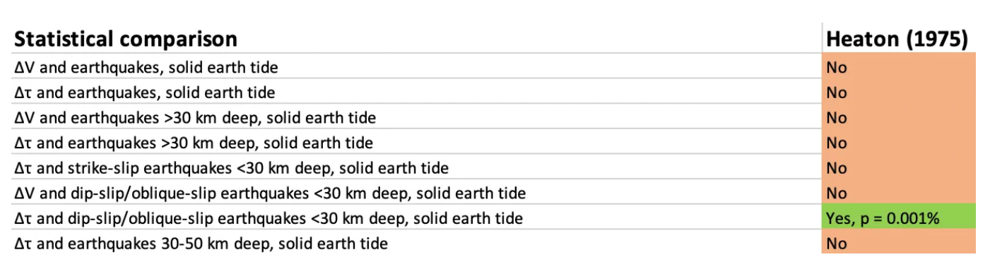
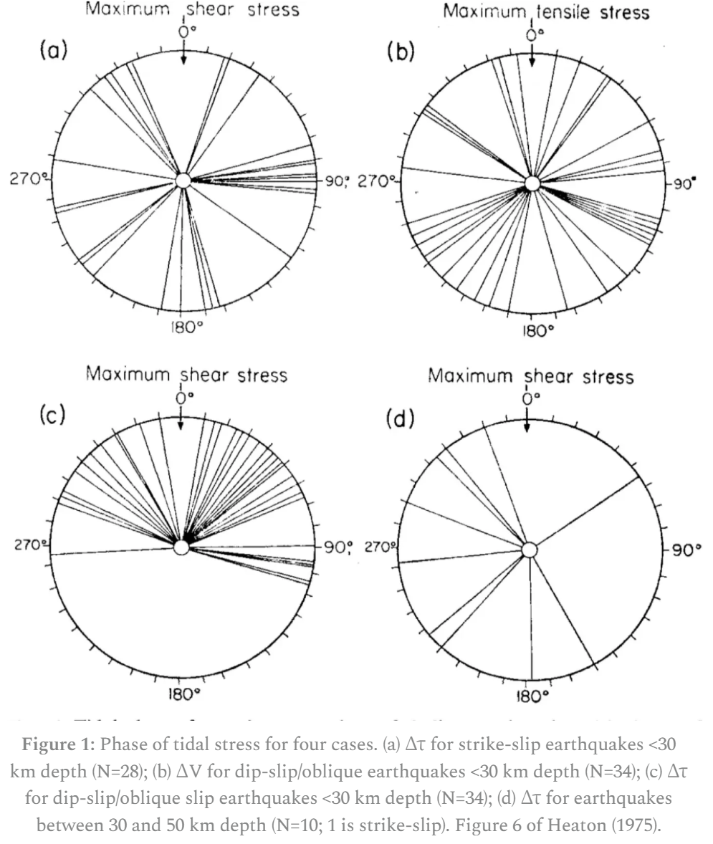
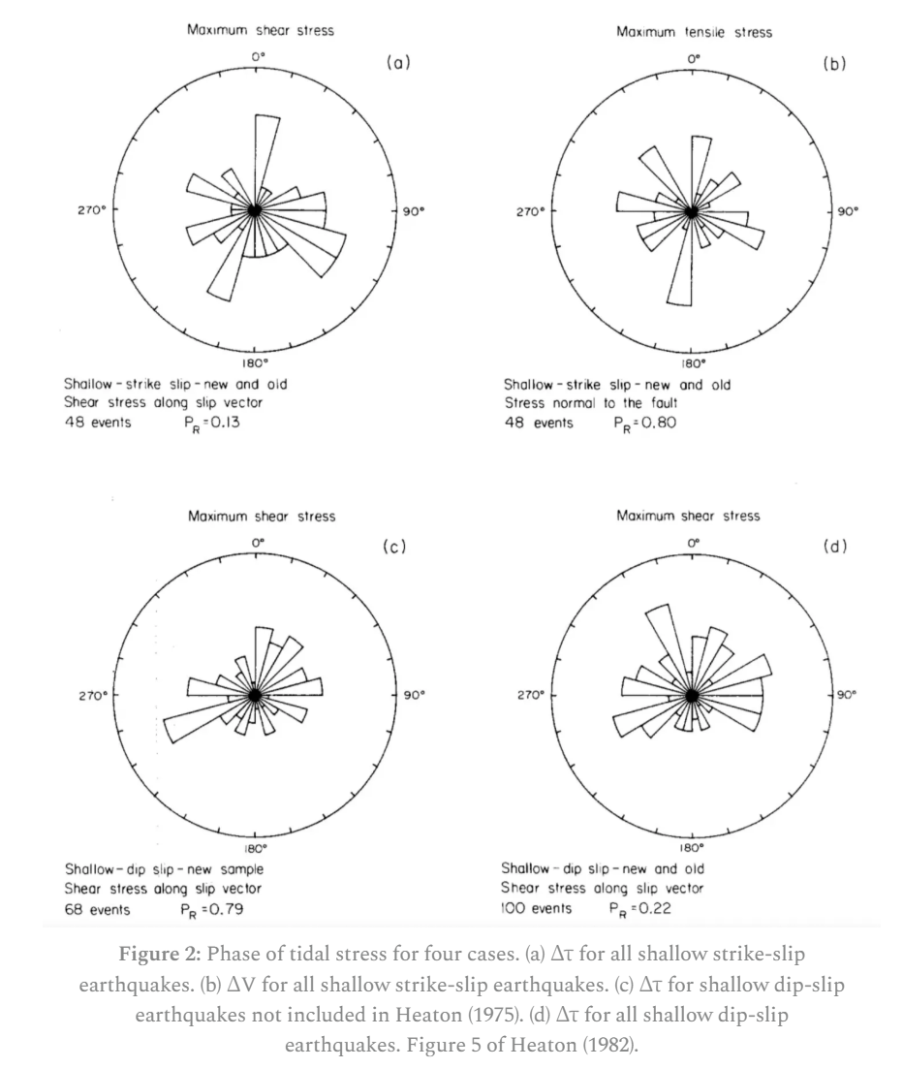
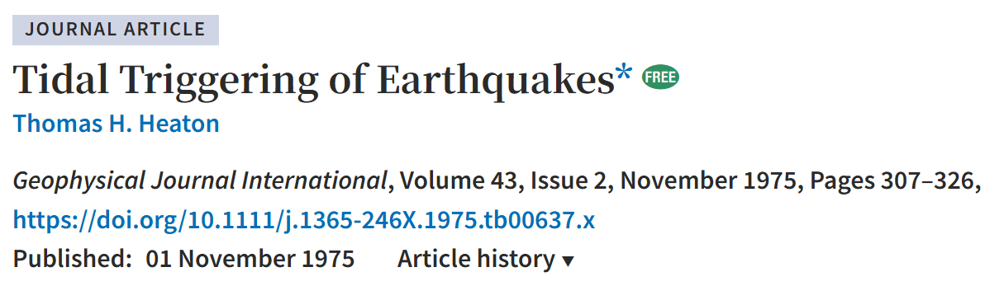
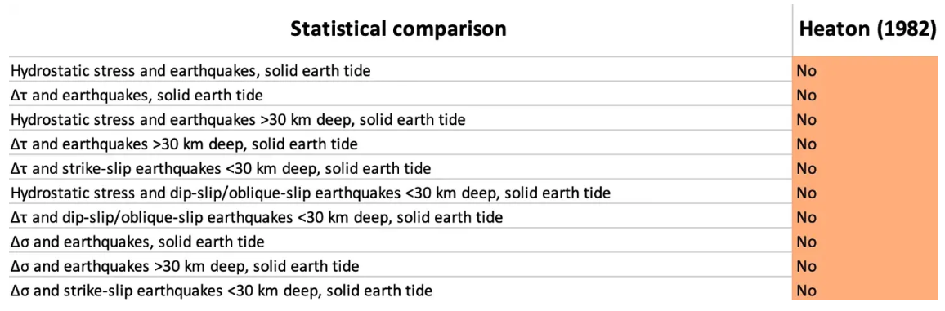
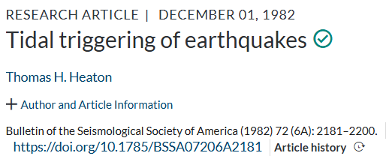
3. 文献回顾与复现检验
简要回顾一些在影响力上脱颖而出的论文

Slide 18
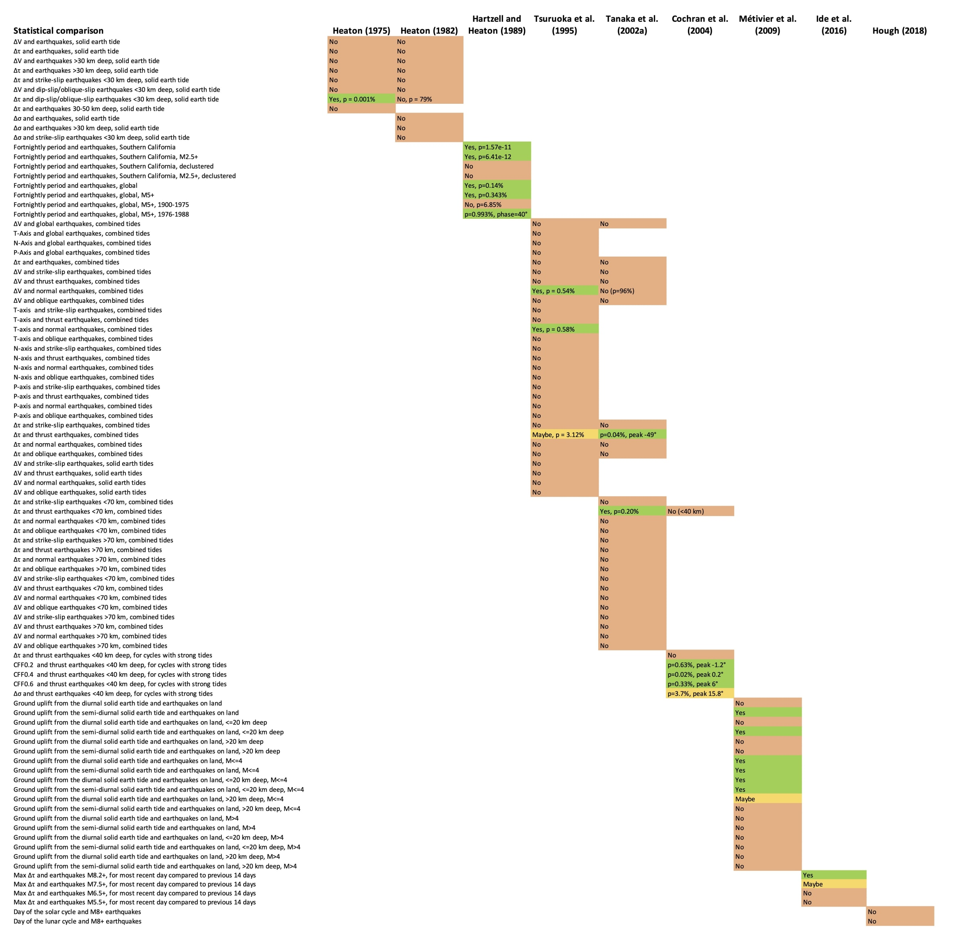
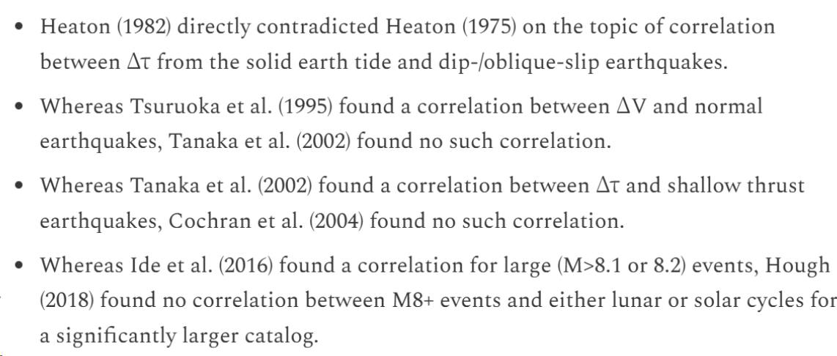
在学界已提出的各类潮汐 - 地震相关性假说中，能在某些子样本中找到“显著相关”，例如浅层逆冲型或某类正断层事件，但仅有一项得到了后续独立研究的验证成立：即 Tsuruoka 等人（1995）发现的逆冲型地震与潮汐剪应力变化 Δτ 的相关性（该研究纳入 360 次震级 M>6 级的地震事件）；这一结果随后被 Tanaka 等人（2002）以更高的置信度证实，后者的研究样本覆盖了 2823 次震级 M>5.5 级的地震事件。

Slide 19
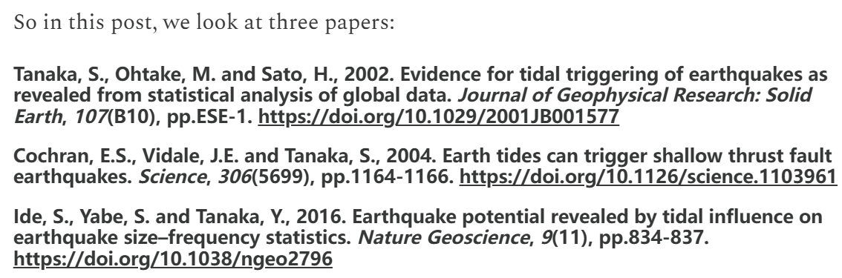
3. 文献回顾与复现检验
复现一些关于潮汐触发大型地震的全球研究，并检验当纳入20+年新数据时，这些研究是否依然成立
选择复现的三篇文章：
Part Ⅱ 重点：
不是“哪个作者对、哪个作者错”
而是潮汐触发地震的结论为什么长期摇摆
① 地震目录的余震簇、完备性和采样周期
② 研究者难以避免切分和筛选数据
So... follow Heaton (1982)’s example and try to test the existing results
Notes:
潮汐地震统计对应力和相位估计方式及数据选择等看似细微的细节极为敏感。
将潮汐相位作为统计信号的使用充满风险——以至于如果信号不够强，我们甚至不确定它是否有多大用处。
很难在不进行无意的p-hacking的情况下查看全球数据的子集

Slide 20
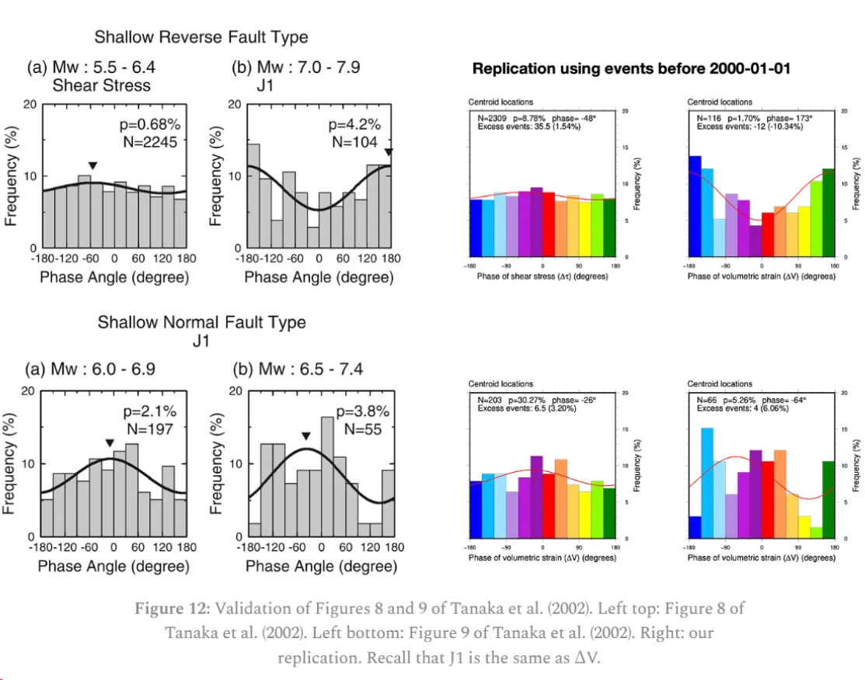
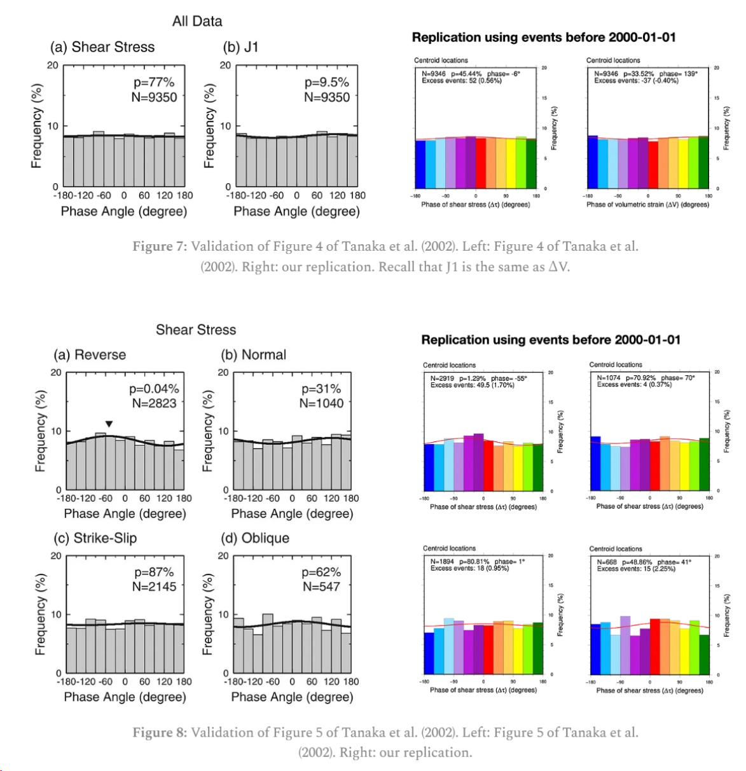
3. 文献回顾与复现检验
Overall, the replication is pretty good

Slide 21
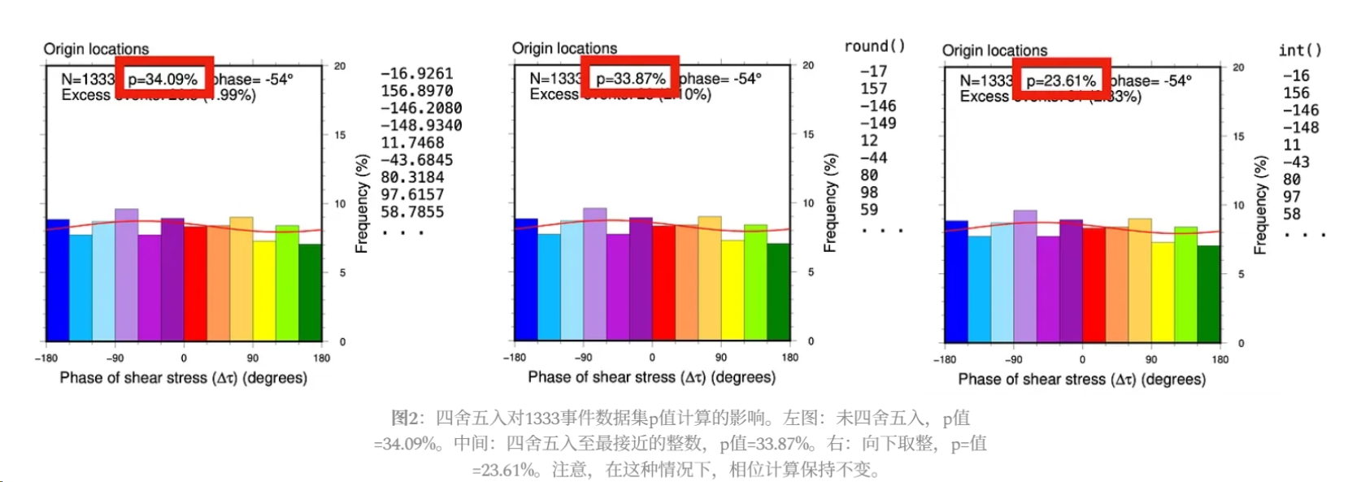
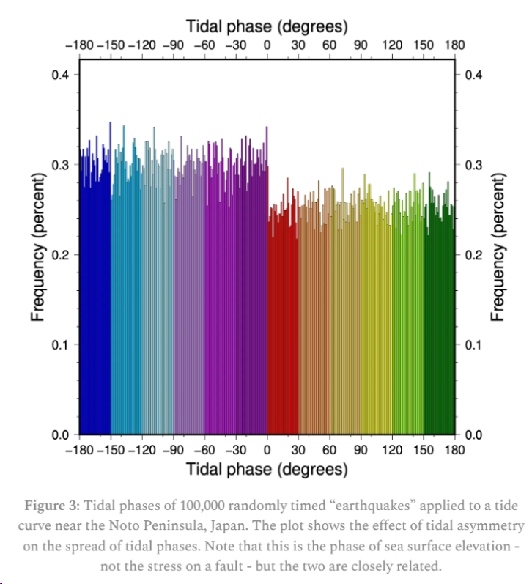
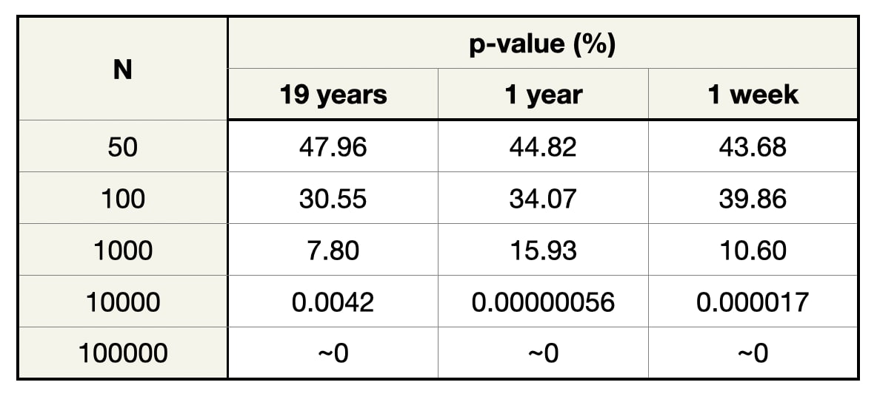
3. 文献回顾与复现检验
整数舍入策略和潮汐不对称性对 Schuster 检验的影响
针对三组不同的时间序列计算了潮高数据：时长 19 年、采样间隔 1 小时，时长 1 年、采样间隔 5 分钟，以及时长 1 周、采样间隔 5 分钟。随后随机生成 N 次 “地震事件”，测定每个事件对应的潮汐相位，并计算了该模拟 “地震目录” 的Schuster 检验 p 值。
任何相位离散化、海潮不对称、事件去簇方式的偏差都会都误导真实效应

Slide 22
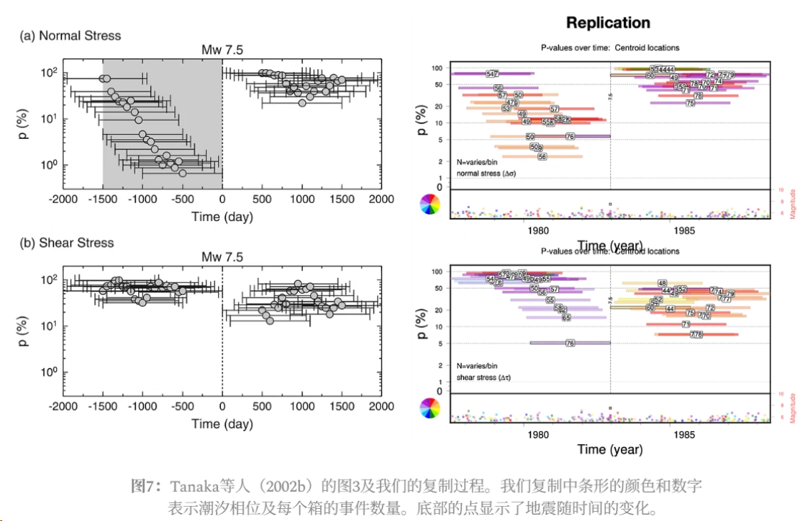
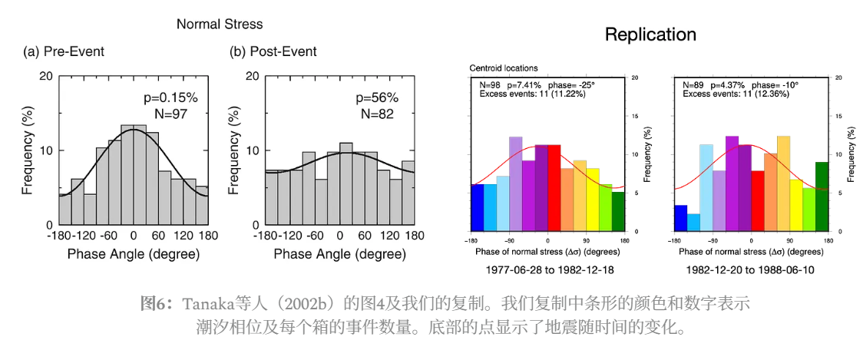
3. 文献回顾与复现检验
复现一些关于潮汐触发大型地震的全球研究，并检验当纳入20+年新数据时，这些研究是否依然成立
继 part Ⅲ 未完成的复现部分
Notes:
潮汐地震统计对应力和相位估计方式及数据选择等看似细微的细节极为敏感。
将潮汐相位作为统计信号的使用充满风险——以至于如果信号不够强，我们甚至不确定它是否有多大用处。
很难在不进行无意的p-hacking的情况下查看全球数据的子集

Slide 23



3. 文献回顾与复现检验
Bradley & Hubbard 基本复现了 Tanaka 2002b 的 Tonga 、Tanaka 2010 的 Sumatra ，以及 Tanaka 2012 的 Tohoku 地震事件的相关图像
Notes:
潮汐地震统计对应力和相位估计方式及数据选择等看似细微的细节极为敏感。
将潮汐相位作为统计信号的使用充满风险——以至于如果信号不够强，我们甚至不确定它是否有多大用处。
很难在不进行无意的p-hacking的情况下查看全球数据的子集

Slide 24


3. 文献回顾与复现检验
把类似方法推广到全球 79 个 M7.5+ 逆冲型大地震，使用 3000 天时间窗和 500 天步长来统一检验
结果显示，大多数事件在主震前
并没有出现明确的 p 值下降

Slide 25




3. 文献回顾与复现检验
少数地震显示p值先行下降,“前兆型”的案例只有 3 个；
p 值上升的例子比下降的多，36 : 25；
绝大多数地震在主震发生前p值并不低或下降。
Notes:
p值降至5%以下的时间序列处添加了黑框

Slide 26
4. 小结
Bradley, K. & Hubbard, J., 2023-2024的这一系列工作：
复现了前人“个别地震事件可能出现时间序列上的潮汐前兆”的研究
但否定了“这些个例结果能构成一个可推广的预测规律”
Wang & Shearer （2015） 以及 Hirose（2022）等其他团队也未看到足以支持实际预测的前兆性潮汐信号。
所以，postdiction 可以成立，prediction 目前不成立

Slide 27




4. 看一下评论区
潮汐也许能帮助我们理解某些接近失稳的断层，但目前还不足以帮助我们可靠地预警大地震。
这个结论不算惊艳，但它更接近 以上材料共同支持的证据范围。

